Slide 1
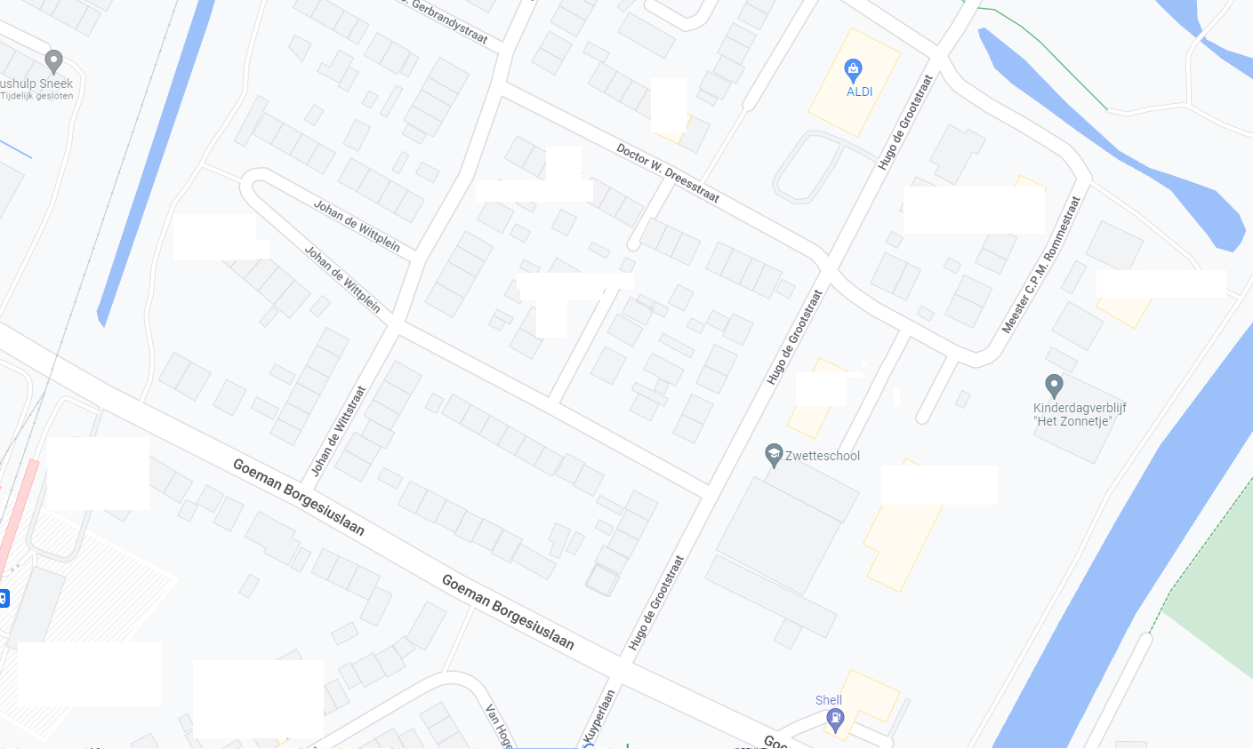


Parkeren
Parkeren
Parkeren
Rijrichting
Niet Parkeren
Niet Parkeren
Parkeren
Parkeren
OUDERS
Niet Parkeren
Parkeren
Tút - en - derút
Niet Parkeren
Rijrichting
Niet Parkeren
Parkeren personeel
Parkeren
Ingang(en)
OUDERS
Niet Parkeren
Ingang(en)

Slide 2
Afspraken
Beste weggebruiker bij de Zwetteschool,
Om het halen en brengen van onze kinderen zo veilig mogelijk te laten verlopen zijn er afspraken voor parkeren en gebruik schoolomgeving gemaakt.
Met als doel een “Verkeersveilige Schoolomgeving”.
Vooral ook voor de kinderen die zelfstandig van en naar school of BSO fietsen en/of lopen.
Wilt u alle betrokken familie en verzorgers informeren over dit Parkeerplan en bijbehorende afspraken. Als we met z’n allen de vermelde afspraken volgen ontstaat er meer rust en vooral meer overzicht bij het halen en brengen van de kinderen.
Bedankt voor uw begrip en medewerking!
Vriendelijke groet,
De verkeerswerkgroep van de Zwetteschool
Parkeren
Parkeren op de aangegeven locaties en in de parkeervakken
Geen auto’s parkeren op de aangegeven niet parkeren plekken (stoepen e.d.)
Geen auto’s parkeren op het parkeer terrein voor personeel Zwetteschool
Rommestraat i.v.m. overstekende kinderen, fietsers en Tút en derút zone zone. (uitzondering bewoners)
Geen auto’s parkeren op kruispunten, in bochten, op de stoep of voor uitritten van bewoners.
Gebruik de aangegeven parkeervakken (parkeerterrein onderbouw, Aldi-terrein en parkeervakken)
Tút en derút zone*
Er is 1 zone (Hugo de Grootstraat) waar kinderen met de auto kunnen uitstappen (zoentje en alleen kind stapt uit)
Houd de rijrichting aan die op het parkeerplan is aangegeven.
Snelheid
Graag stapvoets rijden bij de Kiss-and-Ride zone. (Let op! Denk om fietsers bij het wegrijden).
Wachtvakken ouders
Voor de bovenbouw het voor en op het schoolplein (zie vakken parkeerplan).
Voor de onderbouw ter hoogte van de fietsenstalling (zie vakken parkeerplan).
Geen fietsers, voetgangers of wachtende ouders op het parkeerterrein bij onderbouw.
Fietsers
Graag fietsen overzichtelijk in de fietsvakken plaatsen zodat er ruimte is voor het komen en gaan van ouders en kinderen.
Fietsende kinderen eerst afstappen, achterom kijken en daarna pas oversteken. (instructie door ouders)

